Slide 1

Socioekonomická charakteristika USA

Slide 2
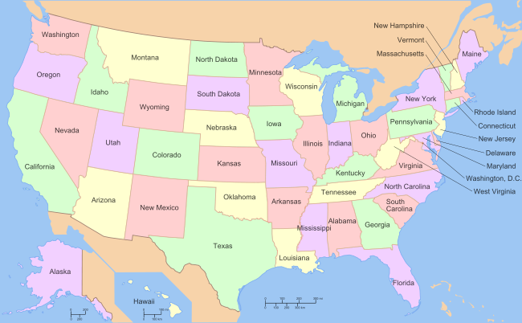
Sociální charakteristika
Politické uspořádání
  Nejstarší federace světa (13 států – 4.7.1776)
    50 států + Washington D.C.
    Každý stát má své pravomoci
  V čele prezident, demokracie, většinový politický systém

Slide 3
Obyvatelstvo
  310 mil. obyvatel (třetí nejlidnatější)
  Velký problém s imigranty, kolem 12 milionů nelegálních přistěhovalců (hispánci)
  Rasy a etnika
    Běloši 80%
    Černoši 12,8%
    Asiaté 4,4%
    Domorodci 1%
  Jazyky
    215 mil. angličtina
    30 mil. španělština

Slide 4
Náboženství
  Křesťané 76%
    Protestanti 52%
    Římští katolíci 25%
Města
  Vysoká míra urbanizace – nejsou vesnice
  Největší města:New York, Los Angeles, Chicago,Houston, San Francisco, Philadelphia
  Megalopole: SanSan, BosWash, ChiPits

Slide 5
Ekonomická charakteristika
Největší ekonomika světa, člen G7
Nejvíce lidí zaměstnaných ve službách
Zemědělství
  Vysoce moderní zemědělství, pouze 2,5% obyvatel pracuje v zemědělství
  Obilný pás – prérie ( střed USA)
    pšenice
    kukuřice
    bavlna
    tabák
    chov skotu, prasat
USA je jedním z největších vývozců potravin

Slide 6
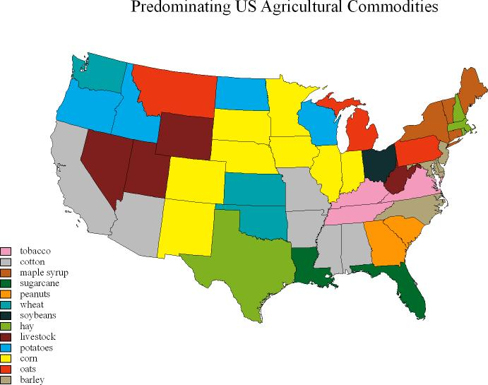

Slide 7
Průmysl
Těžební průmysl
  Velké zásoby nerostných surovin
  Ropa, zemní plyn – Aljaška, Mexický záliv
  Uhlí – Apalačské pohoří
  Měď – Salt Lake City
  Drahé kovy – Aljaška, západ USA
  Uran – Texas, Nové Mexico
Strojírenství
  Detroit – Ford, GMC, Chevrolet
  Seattle - Boeing

Slide 8
  Silicon Valley – elektronika, Apple, HP
Potravinářský
  Atlanta – Coca Cola
Chemický
  Texas – Houston, Louisiana – zpracování ropy – Texaco
Energetický – všechny typy
NASA – vesmírný výzkum – Houston, Florida
Doprava
  Hustá dopravní síť, všechny druhy dopravy
  Letiště: New York, Atlanta, Chicago
  Přístavy : New York, New Orleans, San Diego

